Slide 1
Active Directory Tanúsítvány szolgáltatások
(AD CS)

Slide 2
Áttekintés
Mi az az Active Directory Tanúsítvány Szolgáltatások?
Mit nyújt az Active Directory Tanúsítvány Szolgáltatások?

Slide 3
Modul áttekintés
Active Directory Tanúsítványszolgáltatás áttekintése
Tanúsítványok megismerése
Tanúsítvány igénylése és visszavonása

Slide 4
Active Directory Tanúsítványszolgáltatás (AD CS) áttekintése
Mi az a hitelesítés szolgáltató?
Hogyan működik a hitelesítés szolgáltató hierarchia?
Hitelesítés szolgáltató típusok

Slide 5




Mi a hitelesítés szolgáltató?
A hitelesítés szolgáltató egy olyan szervezet, melynek feladata, hogy tanúsítványokat biztosítson:
Egyéneknek
Számítógépeknek
Szervezeteknek
Szolgáltatásoknak
Ezen tanúsítványok biztosítják a tulajdonos identitását és más jellemzőit egyéb szerveztek felé.

Slide 6
Hogyan működik a hitelesítés szolgáltató hierarchia?
Tartalmaz legfelső szintű hitelesítés szolgáltatókat és egyéb alsóbb szintű hitelesítés szolgáltatókat
A több kiszolgálós hierarchia okai:
Használhatóság
Szervezeti egységek
Földrajzi egységek
Terhelés elosztás
Magas rendelkezésre állás
Adminisztratív jogok korlátozása

Slide 7
Lehetőségek a bevezetésre
CA-megoldás alkalmazható:
Belső, privát CA
Külső, publikus CA
A belső CA olcsóbb és több adminisztratív lehetőséget kínál, de más szervezetek nem bíznak meg benne!

Slide 8
Az AD CS és az AD DS integrálása
 | Enterprise | Stand-Alone
Használható AD DS nélkül |  | X
Csoportházirend alapú propagálás | X
Tanúsítványok és visszavonási listák publikálása az AD DS szolgáltatásba | X
Hitelesítés az igénylés során | X
Tanúsítvány név generálása a bejelentkezési névből | X
Sablonok használata | X
Intelligens kártyával Windows tartományi hitelesítéshez használható | X
Automatikus tanúsítvány igénylés | X

Slide 9




Mik azok a digitális tanúsítványok?
A tanúsítvány egy olyan digitális fájl, amely két részből áll
Alap információk
Publikus kulcs
A publikus kulcsot eljuttatjuk mindenkihez aki kéri
A privát kulcs csak azon a számítógépen jön létre, ahol a tanúsítványt igényeltük

Slide 10








Hogyan használjuk a privát és a publikus kulcsokat?
Egyszerű szöveg
SSL (Titkosított)
Egyszerű szöveg
Szerver
Kliens
Titkosít
Felold
Különböző kulcsok segítségével titkosítani és visszafejteni az üzenetet
Publikus kulcs
Privát kulcs

Slide 11
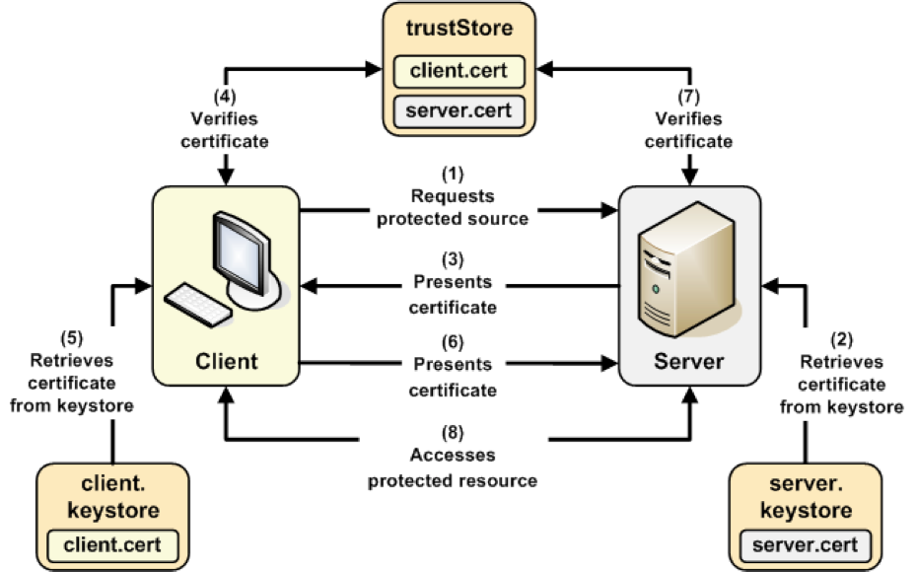
Hogyan használjuk a tanúsítványokat?

Slide 12
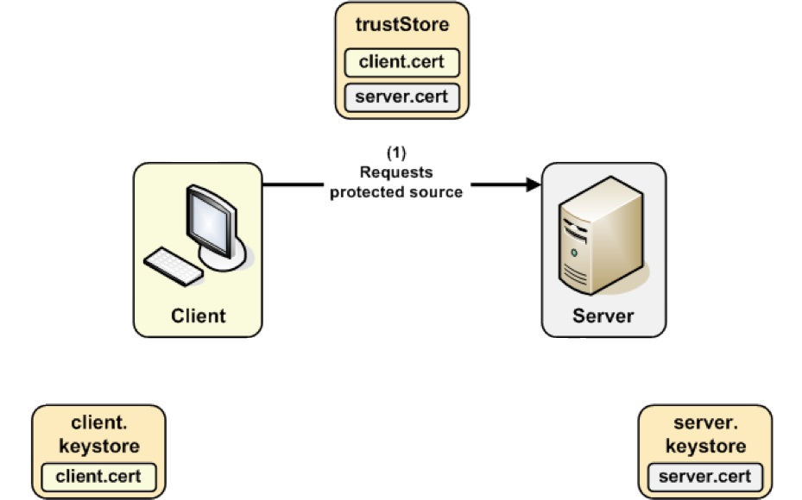
Hogyan használjuk a tanúsítványokat?

Slide 13
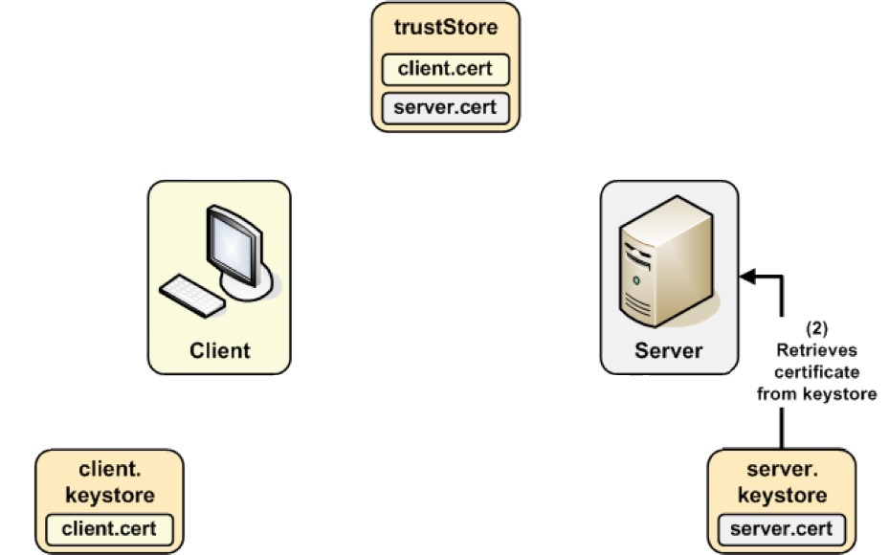
Hogyan használjuk a tanúsítványokat?

Slide 14
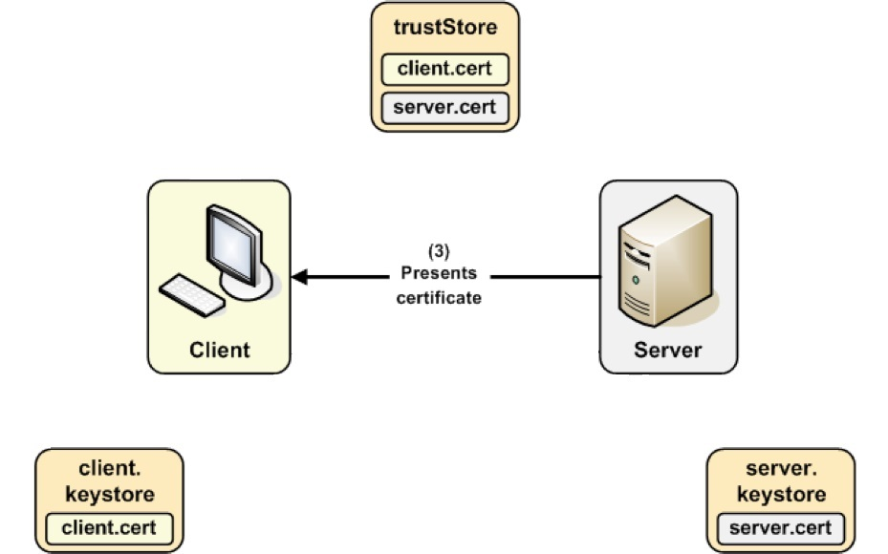
Hogyan használjuk a tanúsítványokat?

Slide 15
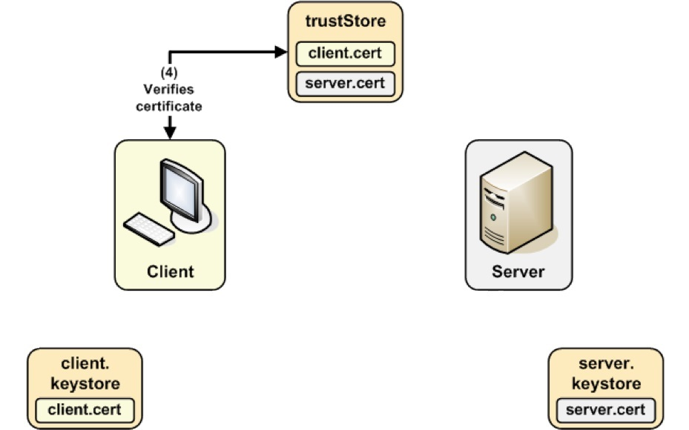
Hogyan használjuk a tanúsítványokat?

Slide 16
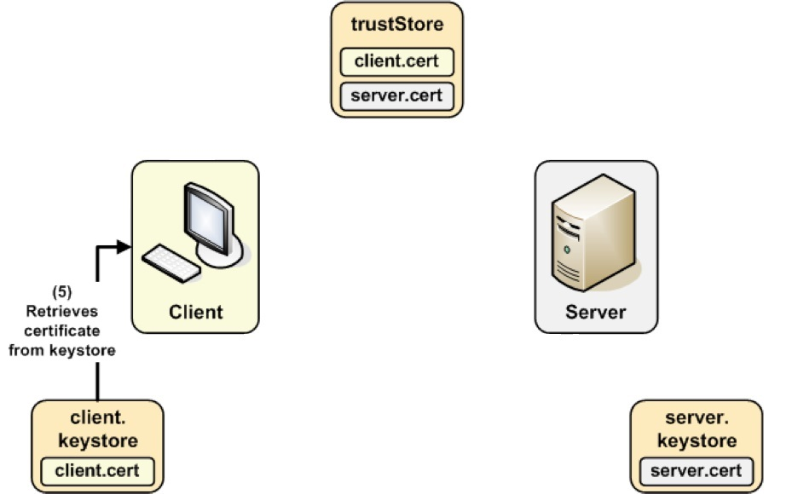
Hogyan használjuk a tanúsítványokat?

Slide 17
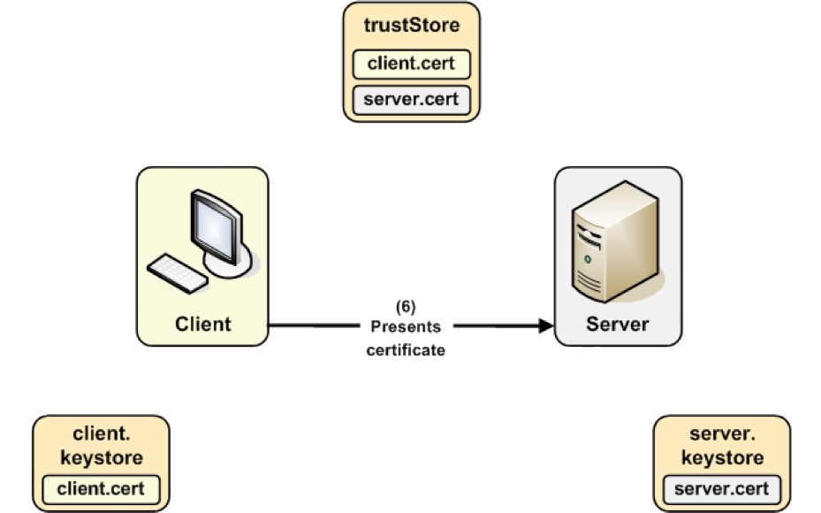
Hogyan használjuk a tanúsítványokat?

Slide 18
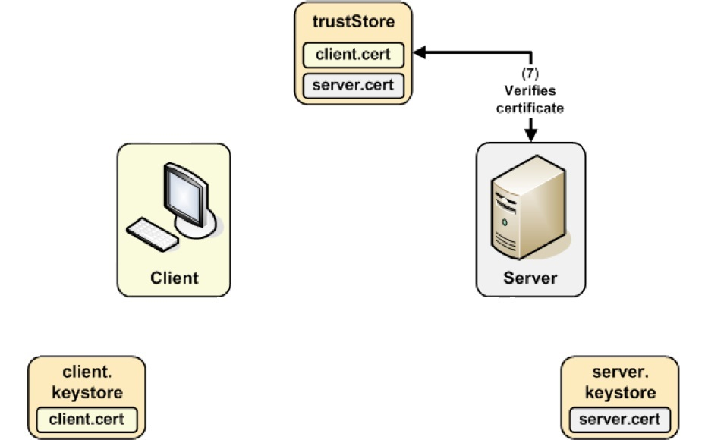
Hogyan használjuk a tanúsítványokat?

Slide 19
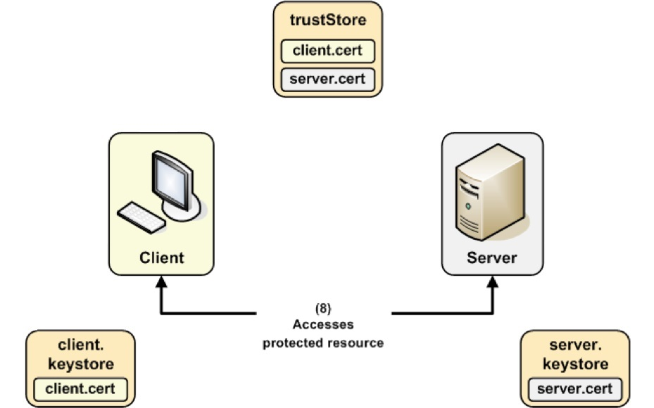
Hogyan használjuk a tanúsítványokat?

Slide 20
Hogyan használjuk a tanúsítványokat?

Slide 21
Tanúsítvány igénylésének lehetőségei
Milyen módszerek használhatók a tanúsítvány igénylésre?
Webes
Manuális
Automatikus

Slide 22
Igénylés menete
A manuális és webes igényléshez
1
Létre kell hozni a tanúsítvány kérelmet
2
Be kell adni a kérelmet a CA-nak
3
Jóvá kell hagyják az igényt
4
Tanúsítványt le kell tölteni a CA-ról és telepíteni kell a kliensre

